Slide 1
BRNO BUĎ LÁSKA
Hledáme místa, kde se bude dít láska
Multižánrový ukrajinsko-český festival
19.—24. srpna 2026 · Brno
WWW.BRNOBUDLASKA.CZ

Slide 2
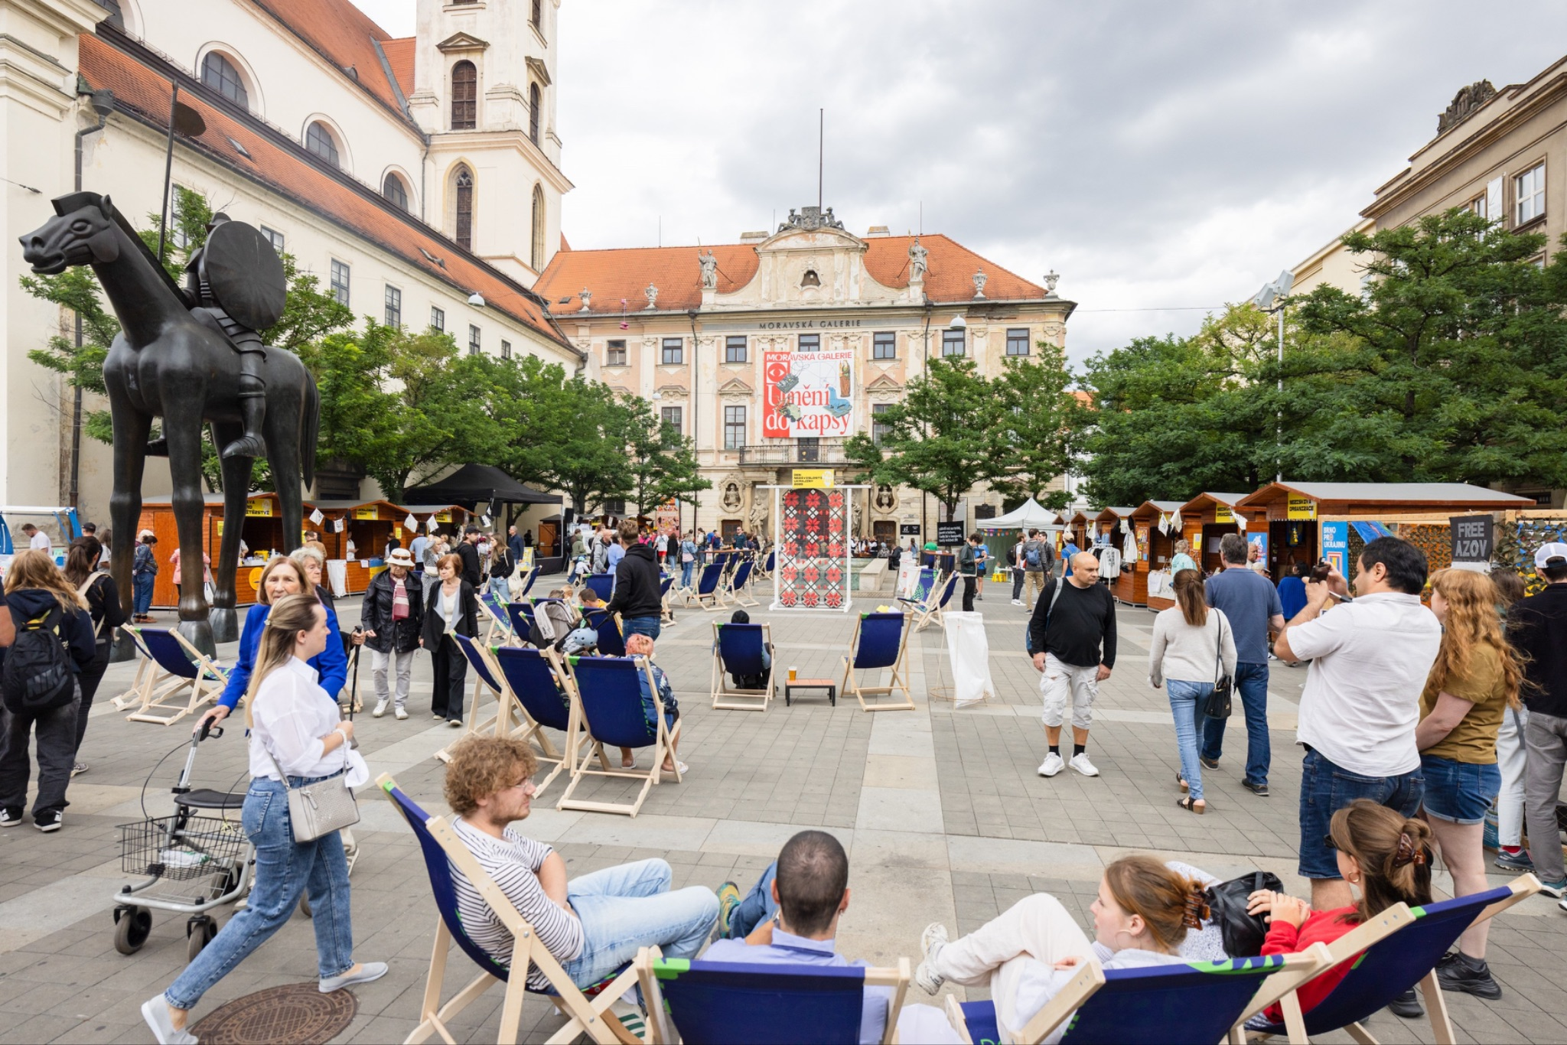
01 · ODKUD VYRŮSTÁME
Z oslav Dne nezávislosti Ukrajiny
24. srpen je pro Ukrajince Dnem nezávislosti. V Brně ho ukrajinská komunita slaví už řadu let: nejdřív komorně, od roku 2022 stále viditelněji ve veřejném prostoru.
Z této tradice jsme v roce 2025 udělali festival pod jménem Brno buď Láska. Pětidenní program, který spojuje ukrajinskou a českou kulturní scénu, otevírá dialog a zve celé město k oslavě sounáležitosti.
V roce 2026 přichází druhý ročník pod tímto názvem — a my hledáme místa, která se stanou součástí festivalu.

Slide 3
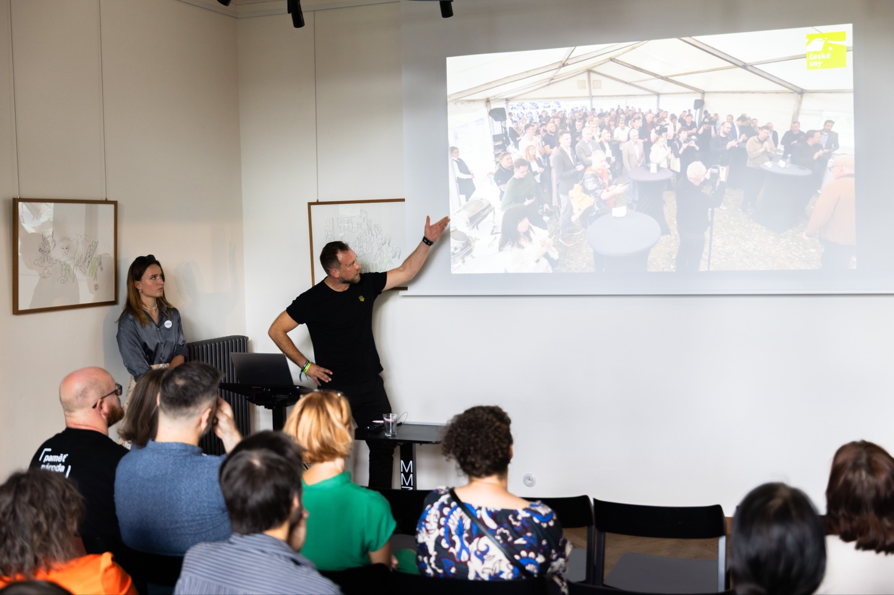
02 · CO BUDE V SRPNU 2026
Pět dní, šest žánrů, celé centrum Brna
Hudba
Film
koncerty, scéna ukrajinských i českých interpretů
festivalová projekce, dokumenty, dialog
Divadlo
Výtvarné umění
ukrajinské soubory v ČR
výstavy uměleckých děl i fotek
Jarmark
Gastronomie a komunita
řemeslo a tradice
ukrajinská kuchyně, řemesla, rodinné odpoledne
Pořádá Ukrajinská iniciativa jižní Moravy s podporou Statutárního města Brna a Jihomoravského kraje.

Slide 4
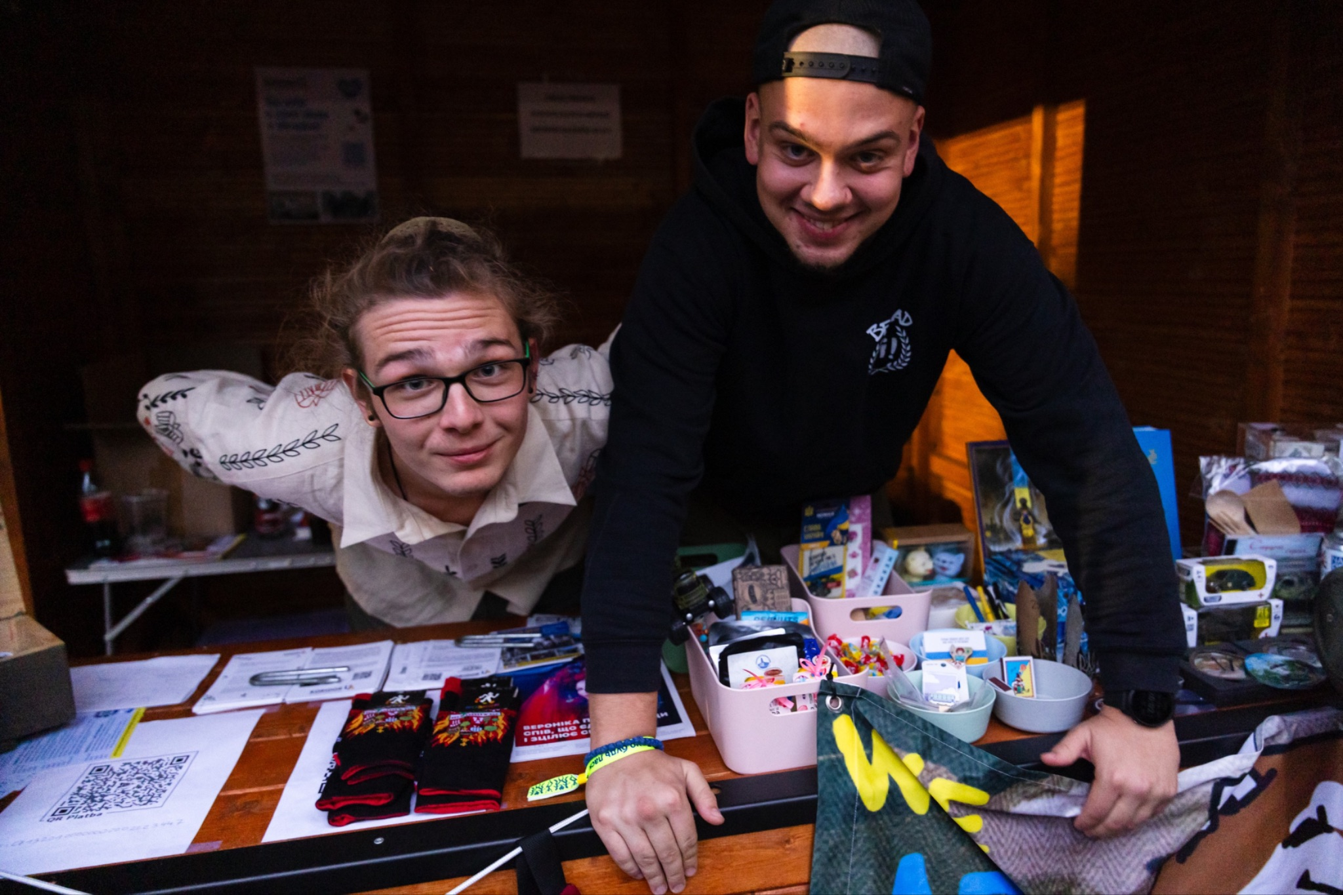
03 · PROČ S NÁMI
Co váš prostor získá
01
Nové publikum
Festival přivádí návštěvníky, kteří se s vaším prostorem možná setkávají poprvé. Příležitost rozšířit komunitu.
02
Silná hodnotová pozice
Spojení s tématem solidarity, kultury a otevřené společnosti.
03
Viditelnost v komunikaci
Logo a jméno vašeho prostoru ve všech festivalových materiálech — web, plakáty, program, sociální sítě, mediální výstupy.

Slide 5
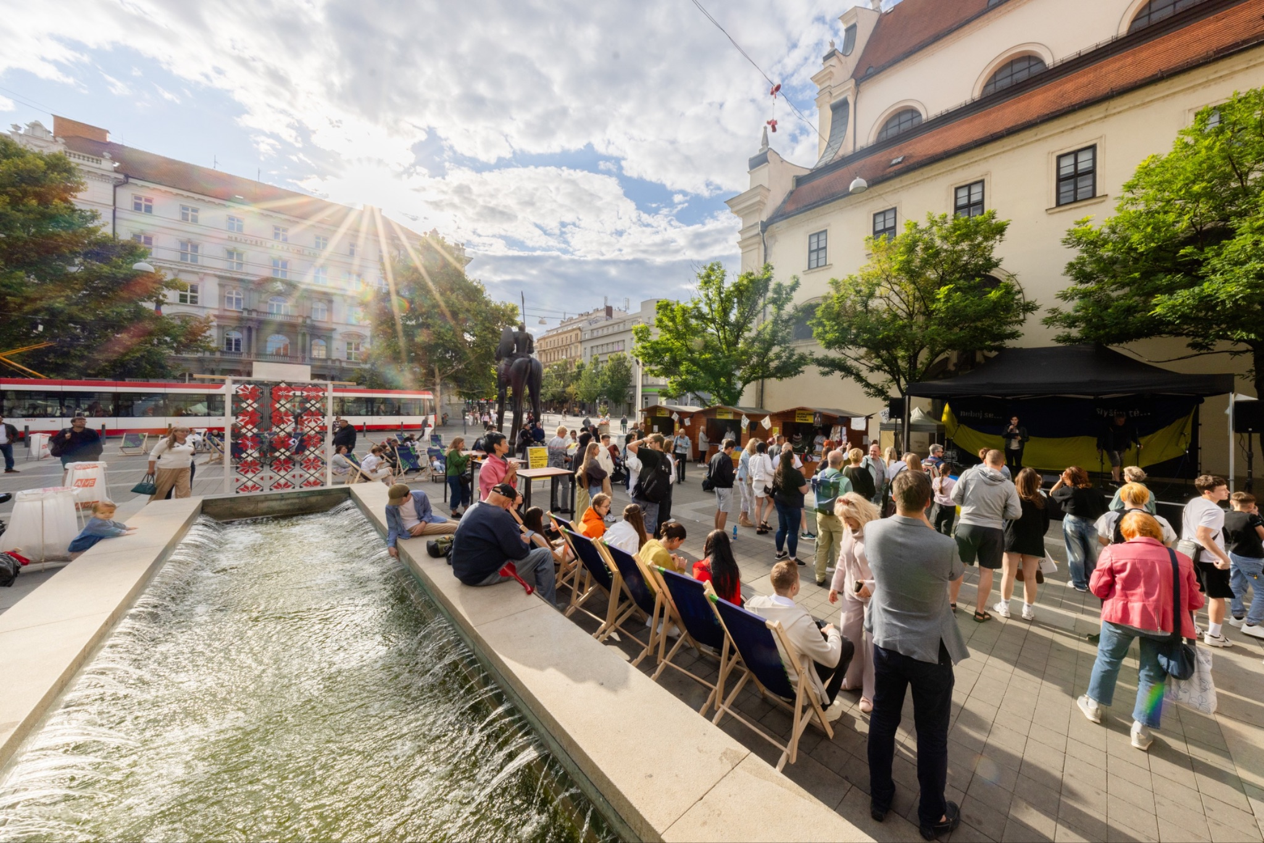
04 · CO HLEDÁME
Místa pro festivalový program
JAKÉ PROSTORY POTŘEBUJEME
Koncertní a divadelní sál
Galerijní a výstavní prostory
Klubové a komorní prostory
Místa s gastronomickým zázemím
Termíny festivalu 19.—24. srpna 2026.

Slide 6
BRNO BUĎ LÁSKA
Spolupráce nemusí být jen o prostoru. Pokud vidíte jinou cestu, ozvěte se.
Marek Fišer
Ilnara Dudash
ředitel festivalu
pořadatelka festivalu
marek@brnobudlaska.cz
+420 774 316 330
ilnara@ukrijm.cz

